Slide 1

Analisi su Open Wi-Fi Milano
Davide Archidi
856228

Slide 2
Cos’è Open Wi-Fi Milano?
Open Wi-Fi Milano, come dice il nome stesso, è la rete internet pubblica messa a disposizione dal Comune di Milano.
La rete è un mix di access point outdoor e di access point indoor che abitualmente si trovano all’interno di uffici pubblici o biblioteche comunali.

Slide 3
Dove ho preso i dati?
I dati sono stati presi dal sito del comune di Milano dedicato ai dataset.
Sebbene il servizio Open Wi-Fi sia attivo da diversi anni, il comune ha iniziato a rendere pubblici i dati riguardo l’utilizzo solo a partire da giugno 2017. I primi dataset presenti sul sito sopra linkato erano limitati a campioni di qualche mese e ho quindi deciso di non utilizzarli. Ho preferito utilizzare i dataset che vengono tutt’ora aggiornati. Questo avviene con una frequenza giornaliera. Il comune, suppongo per questione di privacy, mette a disposizione solo i dati degli access point outdoor, ovvero solo quelli che si trovano all’aperto.

Slide 4
La scelta dei colori e del font
Per i colori ho cercato di rifarmi al logo del comune di Milano, usando:
Rosso (#ff0000)
Verde (#00a632)
Nero (#000000)
Rosso e nero li ho mantenuti invariati in quanto tonalità standard. Ho invece leggermente modificato il verde per renderlo colorblind safe. Per verificare questo ho sfruttato un tool messo a disposizione da Adobe color che dovrebbe anche simulare la visione in base al tipo di daltonismo.
Come font ho utilizzato Frutiger Light per la presentazione, in quanto simile a quello utilizzato dal comune.

Slide 5
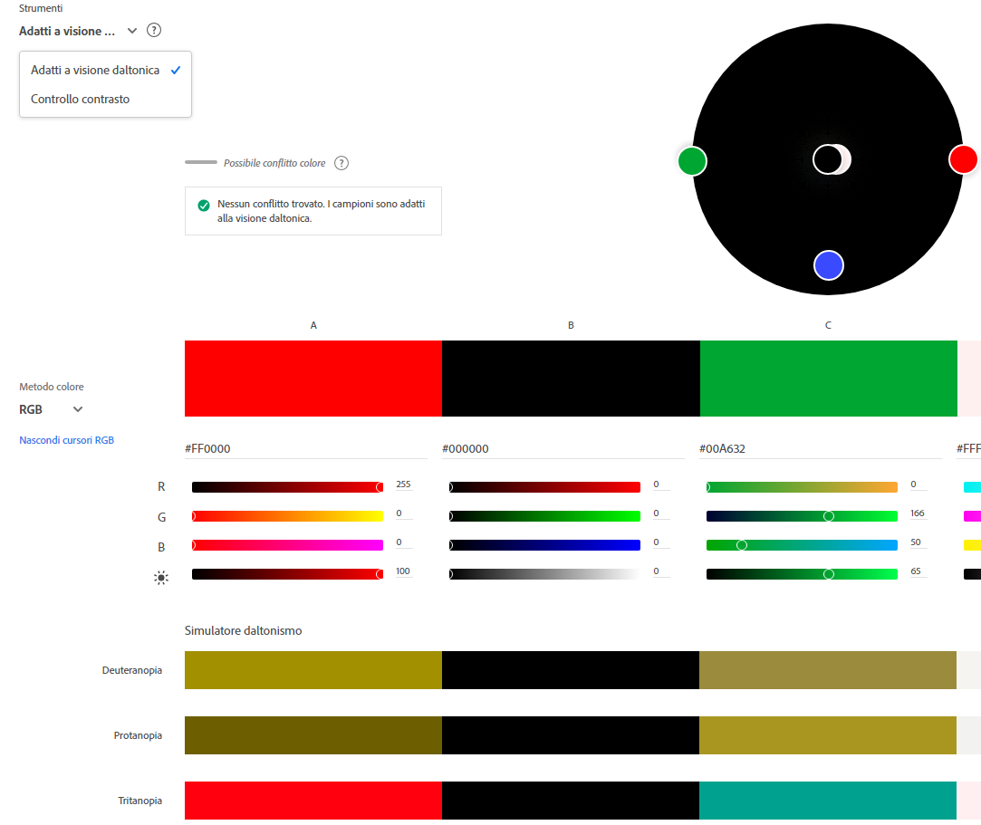

Slide 6
Scopo dell’analisi
Ho deciso di analizzare questo argomento principalmente per poter rispondere a delle domande che mi ponevo da tempo:
Quanto viene sfruttato questo servizio?
Ha senso?
Quanti utenti traccia in media?
Che traffico genera?
È un mezzo valido per navigare?

Slide 7
Sviluppo del progetto
Ho realizzato i grafici che seguono nella presentazione usando python e appoggiandomi principalmente a Matplotlib e Pandas come librerie. Tutto il codice è disponibile sul mio github . Nello stesso repository si trovano anche i dataset, per quanto consiglio di scaricarli direttamente dal sito del comune in quanto, dato che come già detto vengono aggiornati giornalmente.

Slide 8
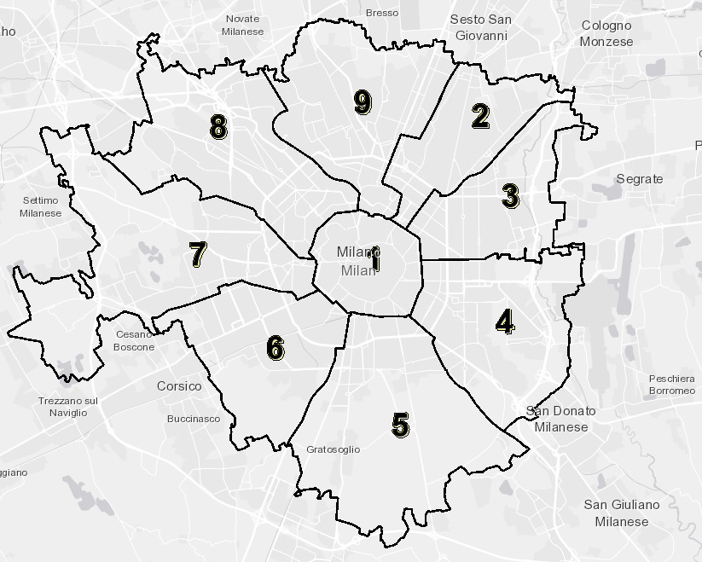
Suddivisione amministrativa di Milano
Centro Storico
Stazione, Centrale, Gorla, Turro, Greco, Crescenzago
Città Studi, Lambrate, Venezia
Vittoria, Forlanini
Vigentino, Chiaravalle, Gratosoglio
Barona, Lorenteggio
Baggio, De Angeli, San Siro
Fiera, Gallaratese, Quarto Oggiaro
Stazione Garibaldi, Niguarda

Slide 9
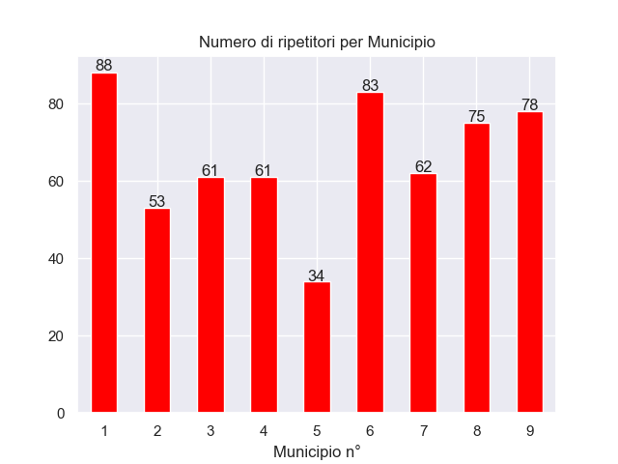
Distribuzione dei repeater nei nove municipi
Il dato che salta subito all’occhio è che nel Municipio 1 si ha il maggior numero di ripetitori per quanto sia la zona tra le 9 meno vasta. Sarà perchè corrisponde al pieno centro storico?

Slide 10
Registrazioni al servizio
Il primo dataset analizzato è quello che tiene traccia dei nuovi account creati giornalmente in tutta Milano. È stato utilizzato per realizzare un trend delle registrazioni al servizio nel tempo. E infine, per calcolare quale fosse il totale di utenti che ne hanno fruito almeno una volta (quindi registrati al servizio). Il totale mi ha lasciato perplesso, dato che risultano poco più di 280mila persone registrate.
Di seguito il grafico sul trend delle nuove registrazioni

Slide 11
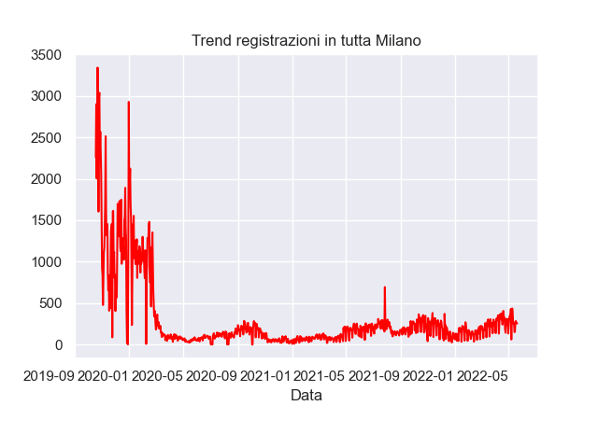

Slide 12
Sessioni giornaliere per Municipio
Questo dataset indica, diviso per Municipi, il numero di sessioni di navigazione effettuate ogni giorno. Ogni dispositivo e ogni riconnessione viene contata. Ho quindi realizzato un grafico che valutasse il trend di sessioni per ogni giorno. Poi un grafico per ogni Municipio che realizzasse il totale delle sessioni divise per giorno della settimana. Infine un grafico che riportasse la media delle sessioni per ogni Municipio, in modo da poter vedere in quale fosse più sfruttato il servizio.

Slide 13
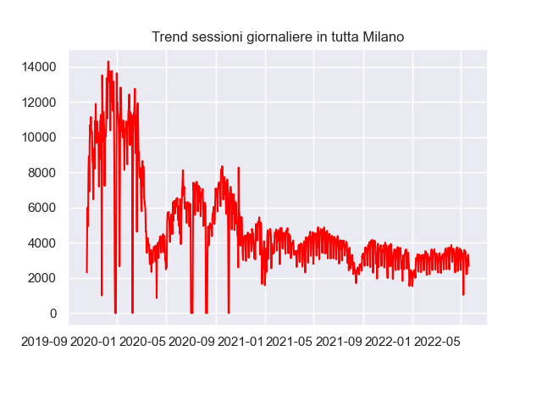

Slide 14
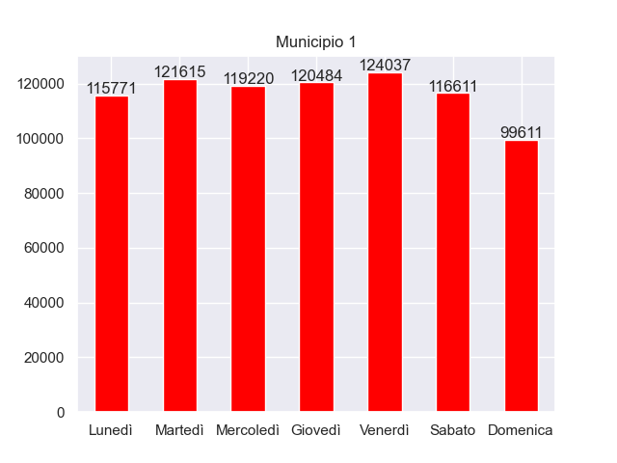
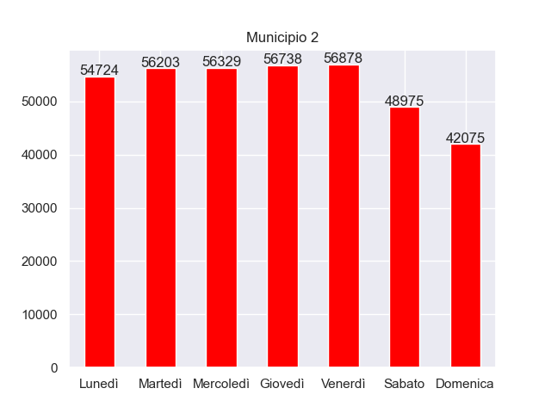
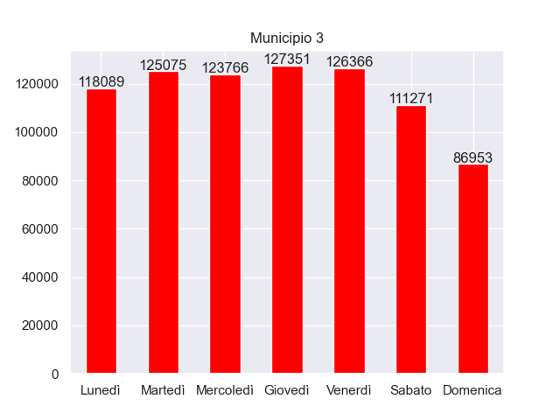

Slide 15
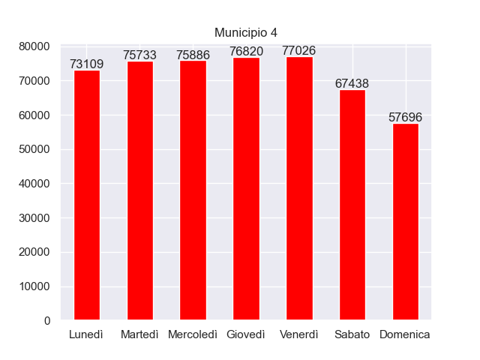
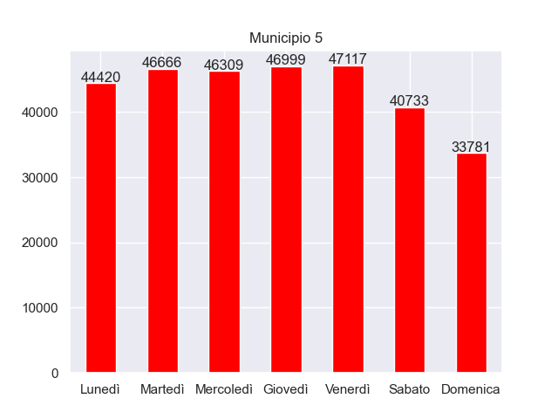
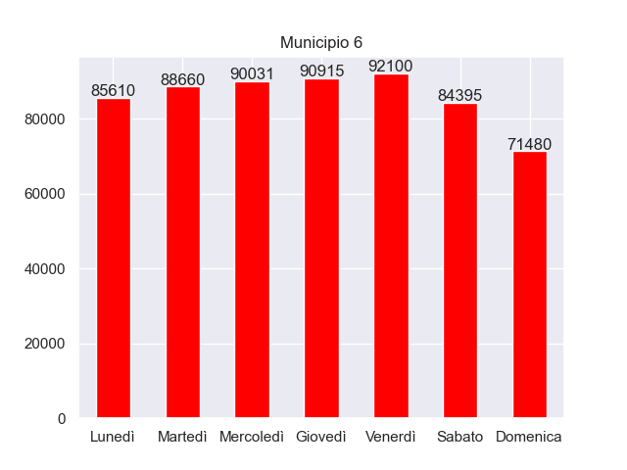

Slide 16
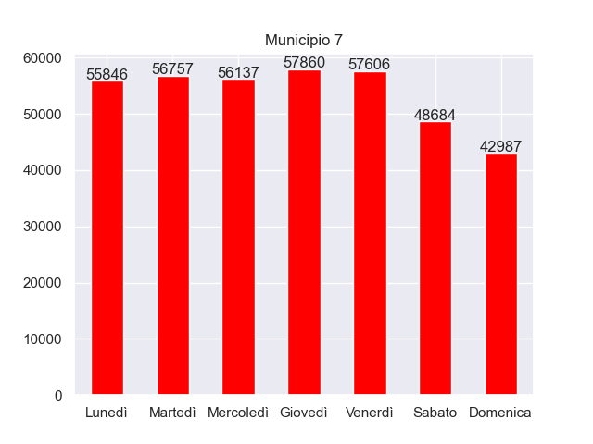
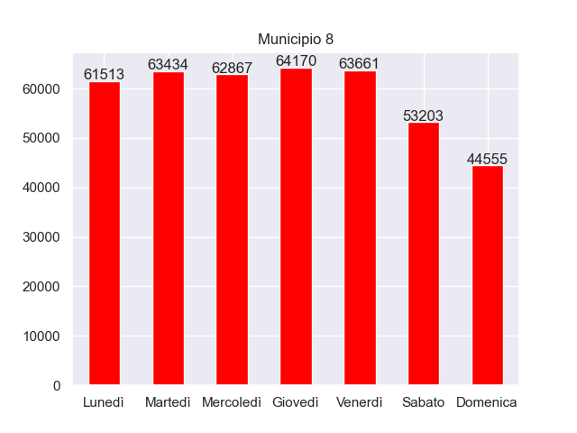


Slide 17
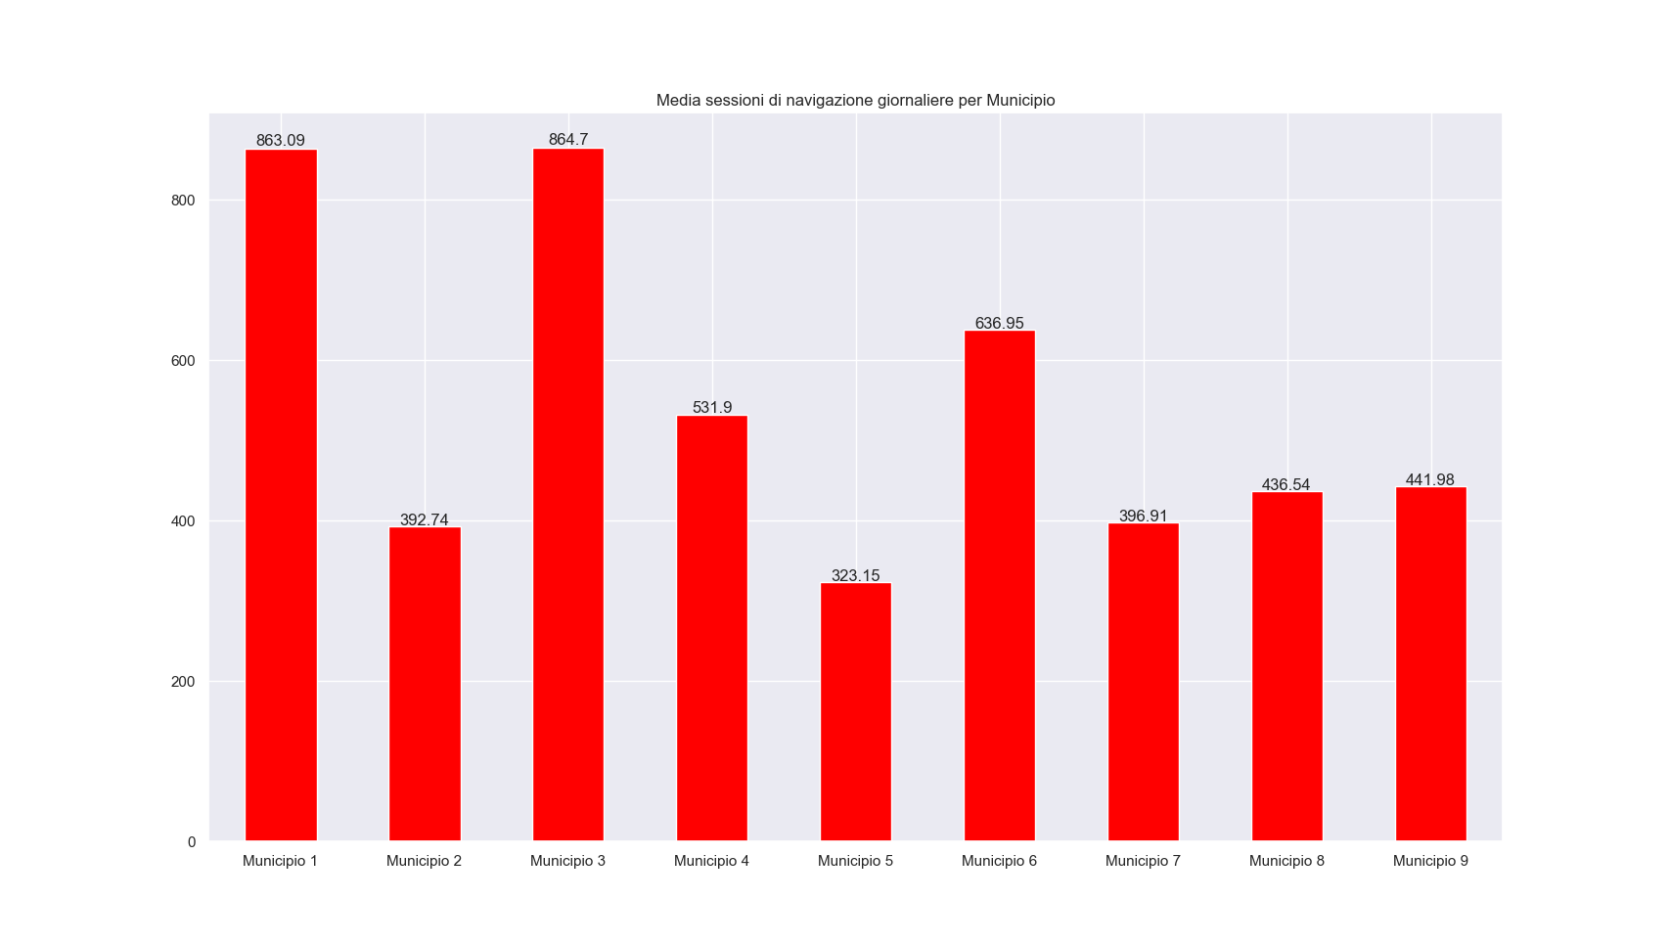

Slide 18
Utenti unici per Municipio
Questo dataset indica, diviso per Municipi, il numero di utenti che si sono collegati al servizio ogni giorno. Un utente, anche se si collega a più riprese, verrà conteggiato una sola volta. Ho quindi realizzato un grafico che valutasse il trend di utenti collegati per ogni giorno. Poi un grafico per ogni Municipio che realizzasse il totale degli utenti collegati per giorno della settimana. Infine un grafico che riportasse la media degli utenti collegati per ogni Municipio, in modo da poter vedere in quale fosse più diffuso il servizio.

Slide 19
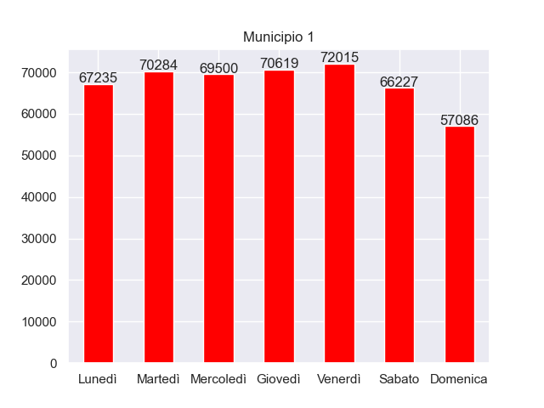
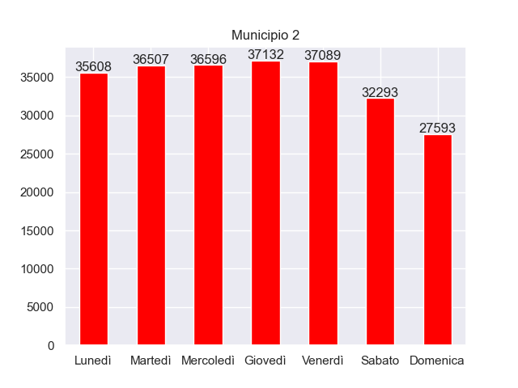
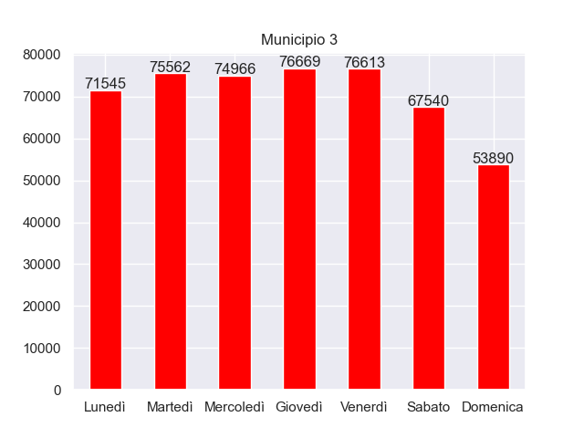

Slide 20
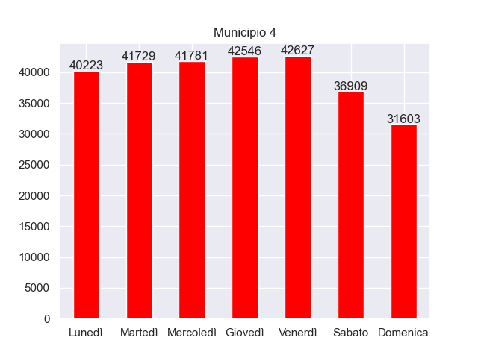

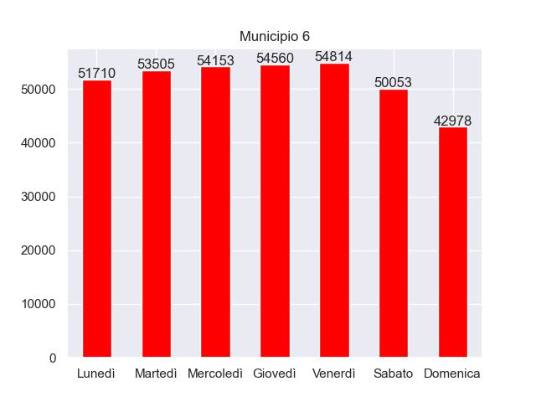

Slide 21
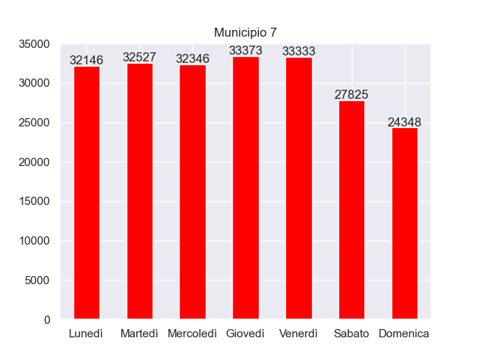



Slide 22
Traffico in download/upload per Municipio
Due dataset (uno per download e uno per upload), divisi per Municipi, indicano il traffico dati in download e upload ogni giorno. Ho realizzato un grafico che valutasse il traffico dati per giorno per ogni Municipio. Ho anche realizzato un grafico che dava una rappresentazione del traffico medio per Municipio ma ho deciso di non includerlo, in quanto non l’ho ritenuto molto interessante (resta comunque a disposizione su github). Lo scopo di queste visualizzazioni era quello di capire se ci fossero discrepanze nel rapporto tra download e upload in base al giorno della settimana.

Slide 23
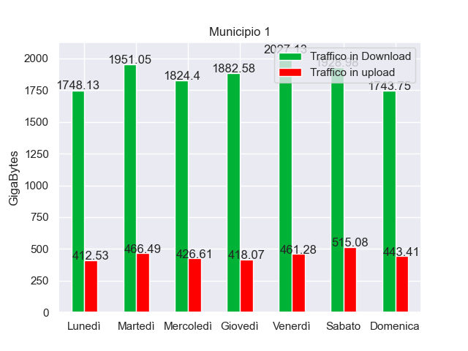
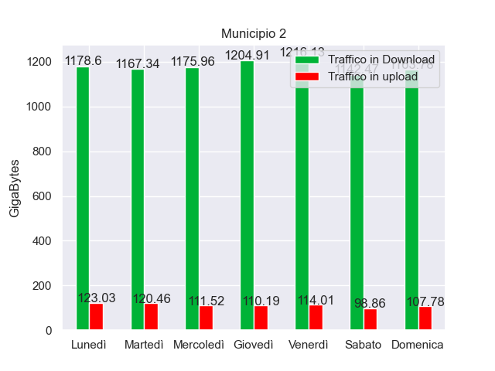
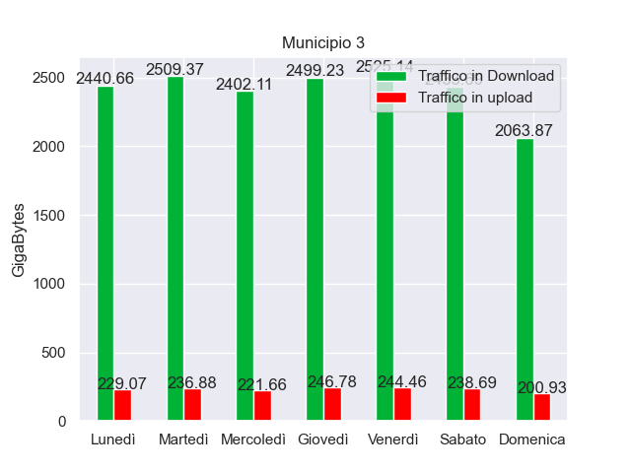

Slide 24
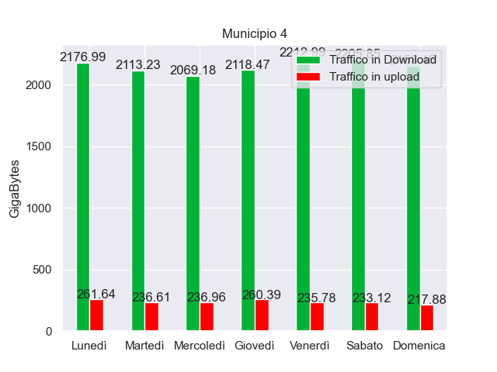
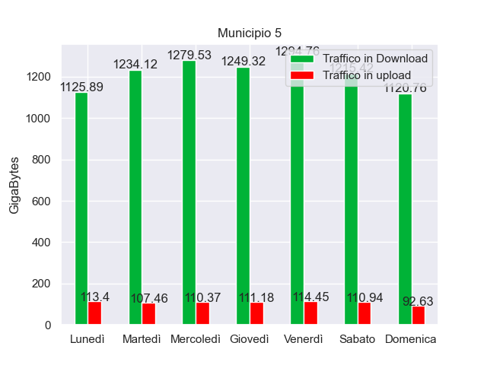
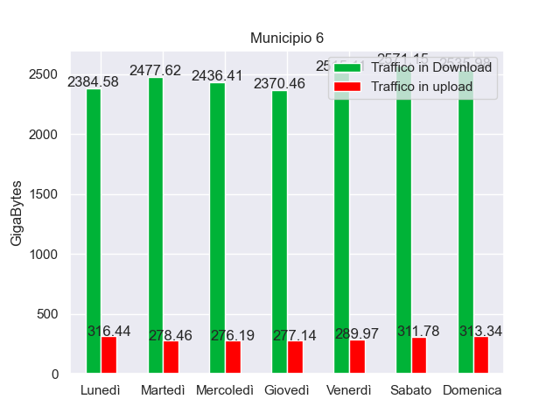

Slide 25
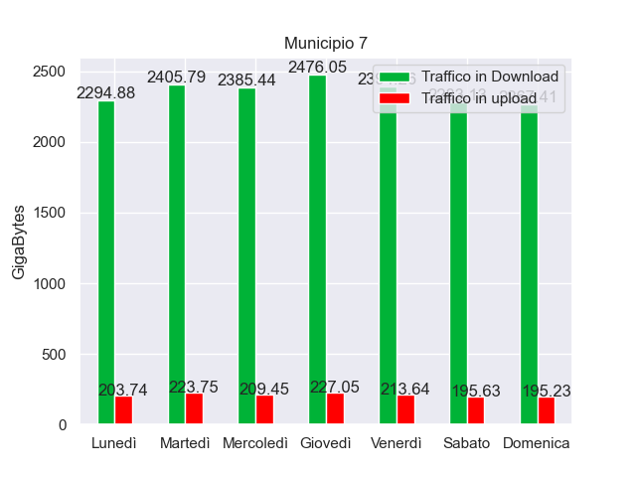
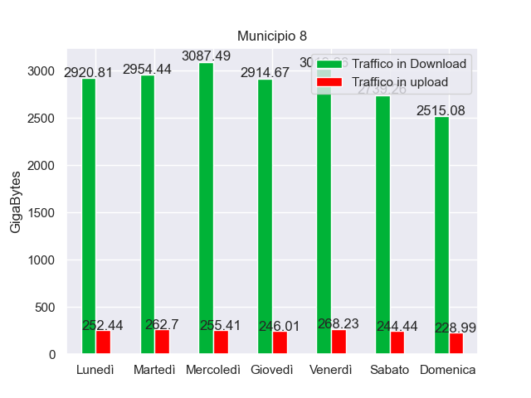
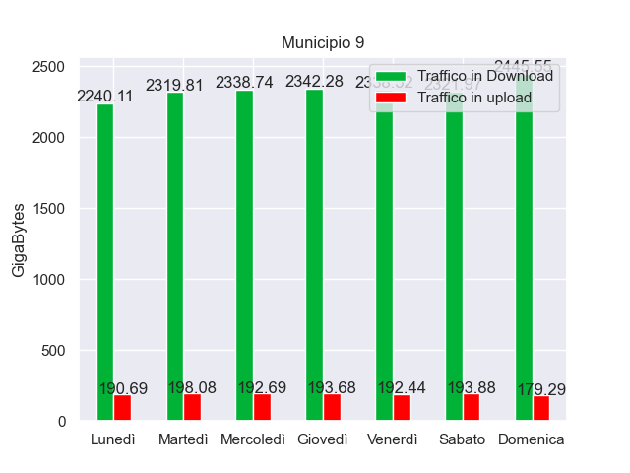

Slide 26
Conclusioni
Rifacendomi alle domande che mi ero posto a inizio progetto non mi ritengo totalmente soddisfatto per vari motivi. A mio avviso da parte del comune mancano alcuni dati che avrebbero permesso di fare analisi più interessanti e mirate, quali ad esempio i login o il traffico suddiviso per fascia oraria o ad esempio un dato che fornisse le velocità medie della rete. Per quel che riguarda il lavoro da me svolto avrei voluto rappresentare alcuni dati con differenti grafici, ma ho desistito perché una volta provati li ritenevo di difficile lettura e ho quindi ripiegato su dei «banali» grafici a barre.
Riguardo al servizio Open Wi-Fi mi sento di dire che rispetto alla quantità di persone che vivono e passano giornalmente da Milano è poco sfruttato. Forse per i pochi repeater che non riescono a garantire una connessione stabile o forse per una velocità di connessione non buona.

Slide 27
Grazie per l’attenzione!
Spero di non avervi annoiato troppo ☺

